Slide 1

REGIONALIZAÇÃO
SANTA CATARINA

Slide 2
REGIONALIZAÇÃO DO ESTADO
Lei Complementar Nº 381, de 07 de maio de 2007, que dispõe sobre o modelo de gestão e a estrutura organizacional da Administração Pública Estadual.
Criou as 36° Secretaria de Desenvolvimento Regionais que devem atuar como agências de desenvolvimento.
Composta por 04 tipos de Estruturas

Slide 3
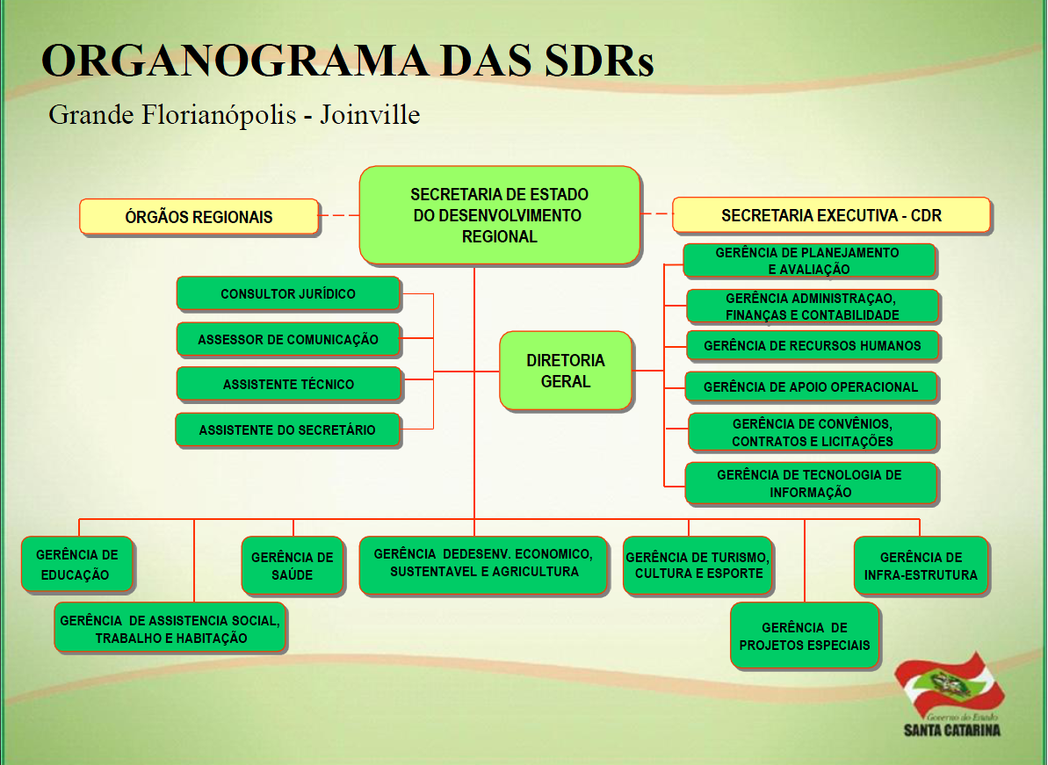
Estrutura 1

Slide 4
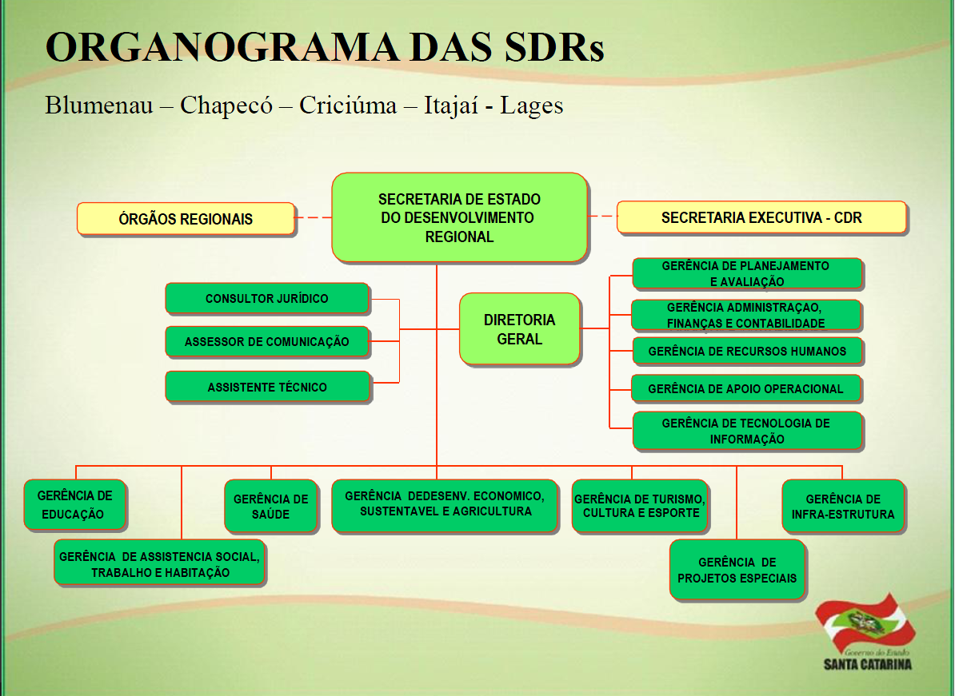
Estrutura 2

Slide 5
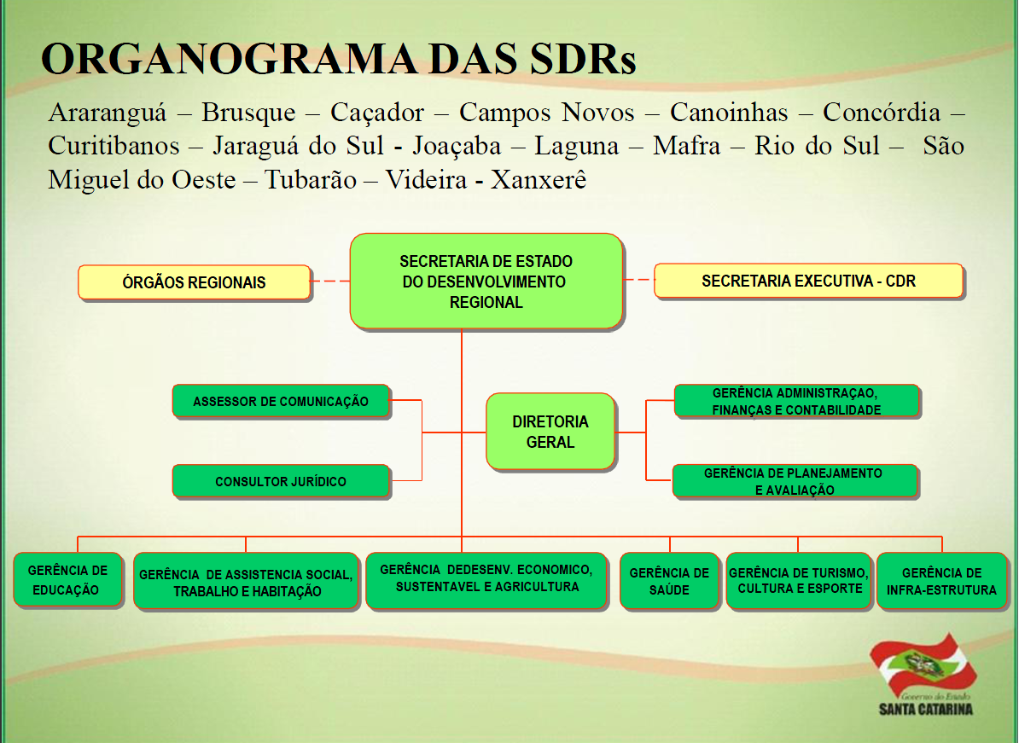
Estrutura 3

Slide 6
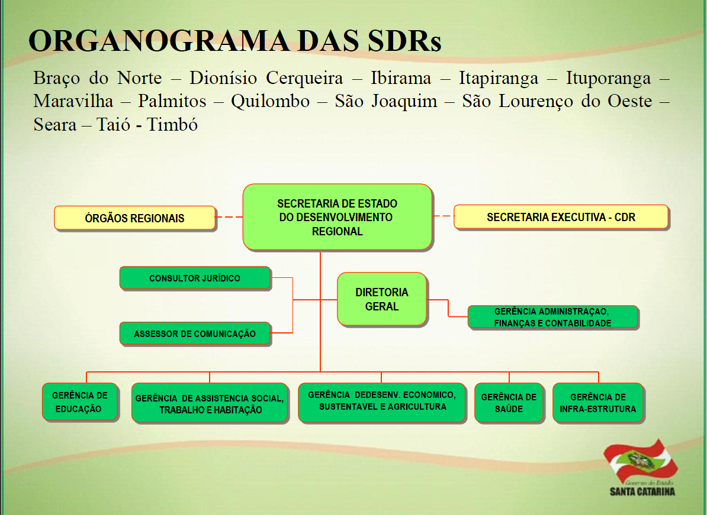
Estrutura 4

Slide 7
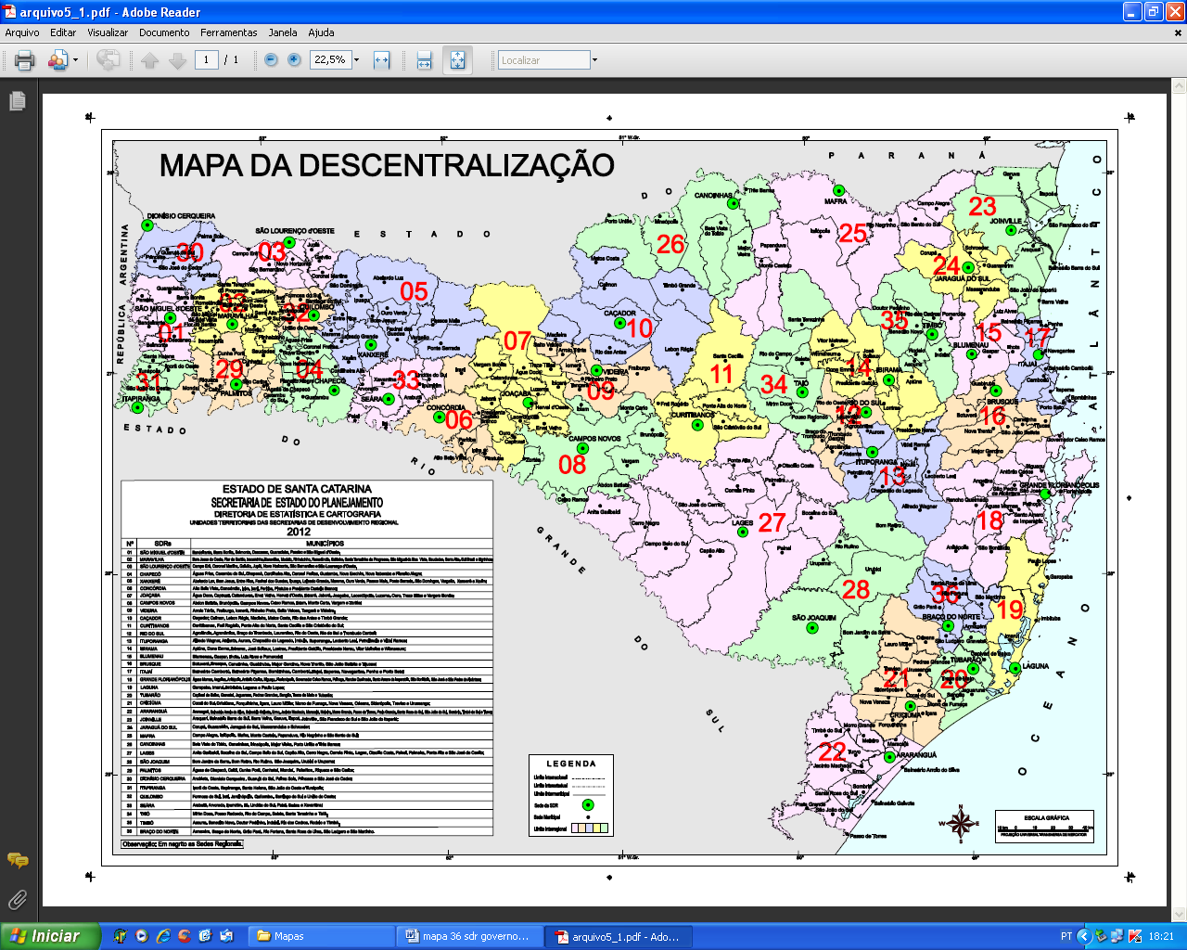
REGIONALIZAÇÃO DO ESTADO
Lei Complementar nº 381/2007
Notes:
7

Slide 8
PLANO DIRETOR DE REGIONALIZAÇÃO – PDR 2012
SECRETARIA DE ESTADO DA SAÚDE – SES

Slide 9
Regionalização no SUS
Constituição da República Federativa do Brasil de 1988
Art. 198. As ações e serviços públicos de saúde integram uma rede regionalizada e hierarquizada e constituem um sistema único, organizado de acordo com as seguintes diretrizes:
I - descentralização, com direção única em cada esfera de governo;
II - atendimento integral, com prioridade para as atividades preventivas, sem prejuízo dos serviços assistenciais;
III - participação da comunidade.

Slide 10
Regionalização no SUS
Lei nº 8.080/90:
Dispõe sobre as condições para a promoção, proteção e recuperação da saúde, a organização e o funcionamento dos serviços correspondentes e dá outras providências.
Art. 7º As ações e serviços públicos de saúde e os serviços privados contratados ou conveniados que integram o Sistema Único de Saúde (SUS), são desenvolvidos de acordo com as diretrizes previstas no art. 198 da Constituição Federal, obedecendo ainda aos seguintes princípios:
descentralização político-administrativa, com direção única em cada esfera de governo:
a) ênfase na descentralização dos serviços para os municípios;
b) regionalização e hierarquização da rede de serviços de saúde.

Slide 11
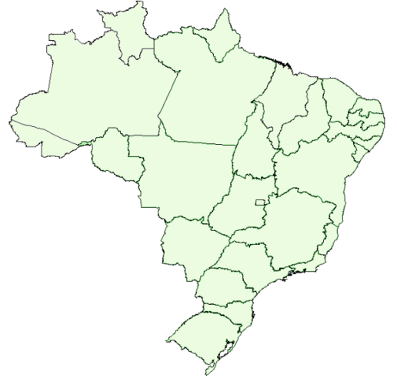
Decreto nº 7.508/2011
Regulamenta a Lei nº 8.080, para dispor sobre a organização do SUS,
o planejamento da saúde,
a assistência à saúde e
a articulação interfederativa.
Capítulo I – das disposições preliminares
Capítulo II – da Organização do SUS
Seção I – das Regiões de Saúde
Seção II – da hierarquização
Capítulo III - do Planejamento da Saúde
Capítulo IV – da Assistência à Saúde
Seção I – da RENASES
Seção II – da RENAME
Capítulo V – da Articulação Interfederativa
Seção I – das Comissões Intergestores
Seção II – do Contrato Organizativo da Ação Pública da Saúde
Capítulo VI – das disposições finais
ARTICULAR NOVO PACTO FEDERATIVO QUE FORTALEÇA OS VÍNCULOS INTERFEDERATIVOS NECESSÁRIOS À CONSOLIDAÇÃO DO SUS

Slide 12
Decreto nº 7.508/11
Capítulo II – da Organização do SUS; Seção I: Das Regiões de Saúde
Art. 4º As Regiões de Saúde serão instituídas pelo Estado, em articulação com os Municípios, respeitadas as diretrizes gerais pactuadas na Comissão Intergestores Tripartite – CIT.
Art. 30. As Comissões Intergestores pactuarão a organização e o funcionamento das ações e serviços de saúde integrados em redes de atenção à saúde, sendo:
I - a CIT, no âmbito da União, vinculada ao Ministério da Saúde para efeitos administrativos e operacionais;
II - a CIB, no âmbito do Estado, vinculada à Secretaria Estadual de Saúde para efeitos administrativos e operacionais; e
III - a Comissão Intergestores Regional - CIR, no âmbito regional, vinculada à Secretaria Estadual de Saúde para efeitos administrativos e operacionais, devendo observar as diretrizes da CIB.

Slide 13
Decreto nº 7.508/11
Art. 5º Para ser instituída, a Região de Saúde deve conter, no mínimo, ações e serviços de:
I - Atenção primária;
II - Urgência e emergência;
III - Atenção psicossocial;
IV - Atenção ambulatorial especializada e hospitalar; e
V - Vigilância em saúde.

Slide 14
Resolução nº 1, de 29 de Setembro de 2011,
Comissão Intergestores Tripartite – CIT
Art. 2º As Regiões de Saúde serão instituídas pelos Estados em articulação com os Municípios, nos termos do disposto no Decreto nº 7.508/2011, e conforme o disposto nesta Resolução.
§ 1º Considera-se Região de Saúde o espaço geográfico contínuo constituído por agrupamento de Municípios limítrofes, delimitado a partir de identidades culturais, econômicas e sociais e de redes de comunicação e infraestrutura de transportes compartilhados, com a finalidade de integrar a organização, o planejamento e a execução de ações e serviços de saúde.
§ 2º ...................
§ 3º Cada Município poderá compor apenas uma única Região de Saúde.

Slide 15
PDR – SES/SC 2012
Utilizando os mesmos critérios do Decreto nº 7.508/2011, mas com a inclusão de mais um item, para instituição de uma Região de Saúde e também observando que um região deverá conter, no mínimo, ações e serviços de:
I – Atenção primária;
II – Urgência e emergência;
III – Atenção psicossocial;
IV – Atenção ambulatorial especializada e hospitalar;
V – Vigilância em saúde; e
VI – Assistência Farmacêutica (incluído após discussão nas Oficinas )

Slide 16
PDR – SES/SC 2012
Conceitos
PLANO DIRETOR DE REGIONALIZAÇÃO – PDR - tem por objetivo garantir o acesso do cidadão a conjunto de ações e serviços necessários à resolução de seus problemas de saúde. Apresentam as necessidades de reorganização da assistência, restabelecendo os fluxos de pacientes e de investimentos.
Deverá ser estabelecido e garantido através de processos reguladores e através da os acordos firmado Programação Pactuada Integrada – PPI.

Slide 17
PDR – SES/SC 2012
Deliberação nº 457/CIB/2012, de 08 de Novembro de 2012.
APROVA
Art. 1º – A nova configuração e a denominação das 16 Regiões de Saúde do Estado de Santa Catarina, de acordo com Art. 4º da Deliberação nº 348/CIB/2012 e o Decreto nº 7.508 de 28 de junho de 2011 e, conforme anexo.
Parágrafo único – ......
Art. 2º – Cada Região de Saúde possuirá sua Comissão Intergestora Regional – CIR, de acordo com o Inciso III do Art. 30, do Decreto nº 7.508, de 28 de junho de 2011.

Slide 18
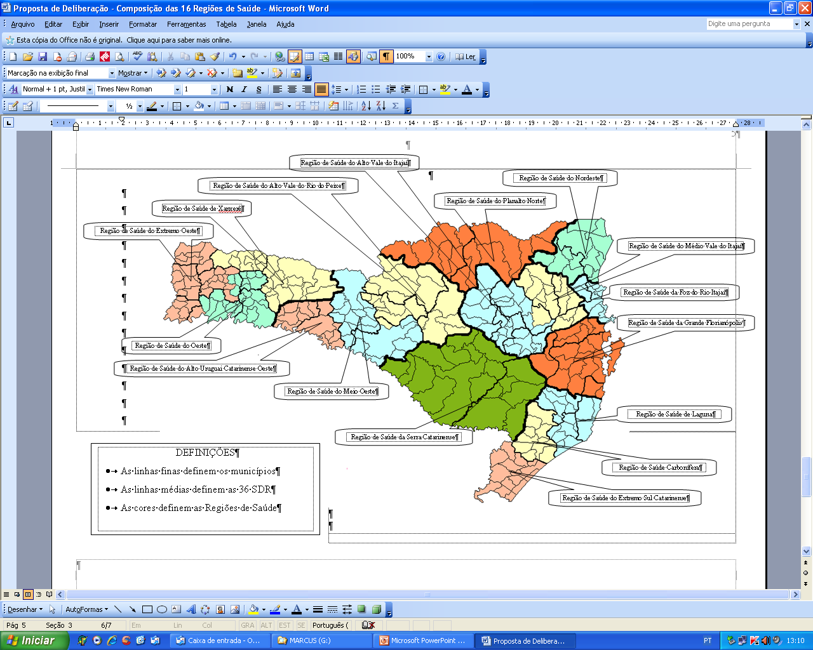
PDR – SES/SC 2012
Regiões de Saúde
Notes:
18

Slide 19
PDR – SES/SC 2012
Conceitos
MACRORREGIÃO DE SAÚDE – formada por uma ou mais regiões de saúde organizada e estruturada para atender parte da Média Complexidade que se evidência como mais complexo e a Alta Complexidade Ambulatorial e Hospitalar. Não possui município sede e sua definição depende de cumprimento de critérios que levam em conta serviços de alta complexidade instalados, população referenciada e investimentos feitos pelo Estado através de convênios.

Slide 20
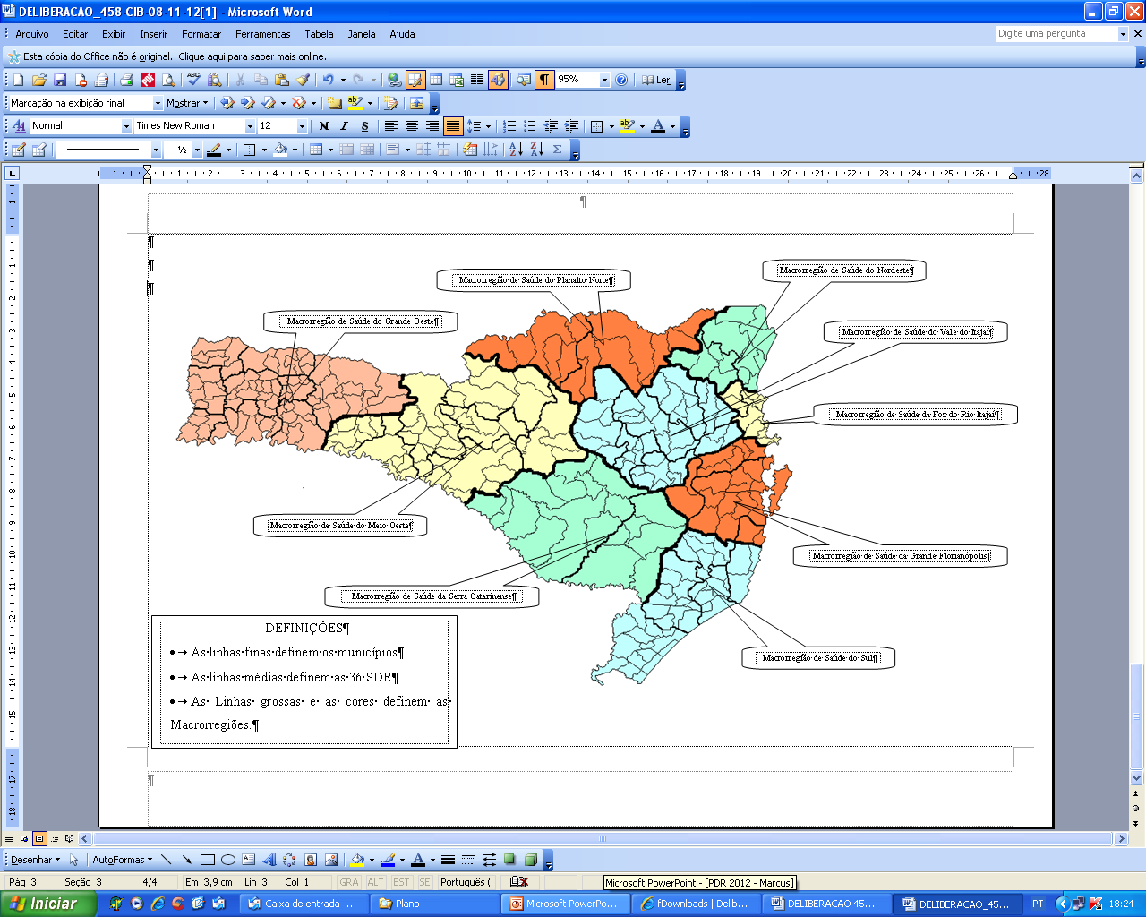
PDR – SES/SC 2012
Macrorregiões de Saúde
Deliberação nº 458/CIB/2012,
de 08 de Novembro de 2012

Slide 21


Alta Complexidade em Cardiologia
Deliberação CIB nº 012/2005, de 08/04/2005
Unidade de Referência em Alta Complexidade em
Cardiologia.
Hospital Regional São Paulo – ASSEC – Xanxerê
Instituto de Cardiologia – São José
Hospital de Caridade – Florianópolis
Fundação de Saúde do Alto Vale do Itajaí – Rio do Sul
Hospital e Maternidade Marieta Konder Bornhausen – Itajaí
Hospital Santa Isabel – Blumenau
Hospital São José – Criciúma
Hospital Regional Hans Dieter Schmidt – Joinville
Unidade de Referência em Alta Complexidade em Cirurgia Vascular.
Hospital Universitário – Florianópolis
Hospital Santa Isabel – Blumenau
Fundação de Saúde do Alto Vale do Itajaí – Rio do Sul
Instituto de Cardiologia – São José
Hospital e Maternidade Marieta Konder Bornhausen – Itajaí
Hospital Regional Hans Dieter Schmidt – Joinville
Hospital Municipal São José - Joinville
Hospital Nossa Senhora de Conceição – Tubarão
Hospital São José – Criciúma
Unidade de Referência em Alta Complexidade em Cardiologia Pediátrica
Hospital Infantil Joana de Gusmão - Florianópolis
Hospital materno Infantil Jeser Amarante Faria - Joinville
Notes:
21

Slide 22
Composição das Regiões de Saúde
Região de Saúde do Extremo Oeste
Anchieta, Bandeirante, Barra Bonita, Belmonte, Bom Jesus do Oeste, Descanso, Dionísio Cerqueira, Flor do Sertão, Guaraciaba, Guarujá do Sul, Iporã do Oeste, Iraceminha, Itapiranga, Maravilha, Modelo, Mondai, Palma Sola, Paraíso, Princesa, Romelândia, Saltinho, Santa Helena, Santa Terezinha do Progresso, São João do Oeste, São José do Cedro, São Miguel da Boa Vista, São Miguel do Oeste, Saudades, Tigrinhos e Tunápolis.
Região de Saúde de Xanxerê
Abelardo Luz, Bom Jesus, Campo Erê, Coronel Martins, Entre Rios, Faxinal dos Guedes, Galvão, Ipuaçu, Jupiá, Lajeado Grande, Marema, Novo Horizonte, Ouro Verde, Passos Maia, Ponte Serrada, São Bernardino, São Domingos, São Lourenço do Oeste, Vargeão, Xanxerê e Xaxim.
Região de Saúde do Oeste
Águas de Chapecó, Águas Frias, Caibi, Caxambu do Sul, Chapecó, Cordilheira Alta, Coronel Freitas, Cunha Porã, Cunhataí, Formosa do Sul, Guatambu, Irati, Jardinópolis, Nova Erechim, Nova Itaberaba, Palmitos, Pinhalzinho, Planalto Alegre, Quilombo, Riqueza, Santiago do Sul, São Carlos, Serra Alta, Sul Brasil e União do Oeste.

Slide 23
Composição das Regiões de Saúde
Região de Saúde do Alto Uruguai Catarinense
Alto Bela Vista, Arabutã, Arvoredo, Concórdia, Ipira, Ipumirim, Irani, Ita, Lindóia do Sul, Paial, Peritiba, Piratuba, Presidente Castelo Branco, Seara e Xavantina.
Região de Saúde do Meio Oeste
Abdon Batista, Água Doce, Brunópolis, Campos Novos, Capinzal, Catanduvas, Celso Ramos, Erval Velho, Herval d'Oeste, Ibicaré, Jaborá, Joaçaba, Lacerdópolis, Luzerna, Monte Carlo, Ouro, Treze Tílias, Vargem, Vargem Bonita e Zortéa.
Região de Saúde do Alto Vale do Rio do Peixe
Arroio Trinta, Caçador, Calmon, Curitibanos, Fraiburgo, Frei Rogério, Ibiam, Iomerê, Lebon Régis, Macieira, Matos Costa, Pinheiro Preto, Ponte Alta do Norte, Rio das Antas, Salto Veloso, Santa Cecília, São Cristovão do Sul, Tangará, Timbó Grande e Videira.
Região de Saúde da Foz do Rio Itajaí
Balneário Camboriú, Balneário Piçarras, Bombinhas, Camboriú, Ilhota, Itajaí, Itapema, Luis Alves, Navegantes, Penha e Porto Belo.

Slide 24
Composição das Regiões de Saúde
Região de Saúde do Alto Vale do Itajaí
Agrolândia, Agronômica, Atalanta, Aurora, Braço do Trombudo, Chapadão do Lageado, Dona Emma, Ibirama, Imbuia, Ituporanga, José Boiteux, Laurentino, Lontras, Mirim Doce, Petrolândia, Pouso Redondo, Presidente Getúlio, Presidente Nereu, Rio do Campo, Rio do Oeste, Rio do Sul, Salete, Santa Terezinha, Taió, Trombudo Central, Vidal Ramos, Vitor Meireles e Witmarsum.
Região de Saúde do Médio Vale do Itajaí
Apiúna, Ascurra, Benedito Novo, Blumenau, Botuverá, Brusque, Doutor Pedrinho, Gaspar, Guabiruba, Indaial, Pomerode, Rio dos Cedros, Rodeio e Timbó.
Região de Saúde da Grande Florianópolis
Águas Mornas, Alfredo Wagner, Angelina, Anitápolis, Antônio Carlos, Biguaçu, Canelinha, Florianópolis, Garopaba, Governador Celso Ramos, Leoberto Leal, Major Gercino, Nova Trento, Palhoça, Paulo Lopes, Rancho Queimado, Santo Amaro da Imperatriz, São Bonifácio, São João Batista, São José, São Pedro de Alcântara e Tijucas.
Região de Saúde de Laguna
Armazém, Braço do Norte, Capivari de Baixo, Grão Pará, Gravatal, Imaruí, Imbituba, Jaguaruna, Laguna, Pedras Grandes, Pescaria Brava, Rio Fortuna, Sangão, Santa Rosa de Lima, São Ludgero, São Martinho, Treze de Maio e Tubarão.

Slide 25
Composição das Regiões de Saúde
Região de Saúde Carbonífera
Balneário Rincão, Cocal do Sul, Criciúma, Forquilhinha, Içara, Lauro Muller, Morro da Fumaça, Nova Veneza, Orleans, Siderópolis, Treviso e Urussanga.
Região de Saúde do Extremo Sul Catarinense
Araranguá, Balneário Arroio do Silva, Balneário Gaivota, Ermo, Jacinto Machado, Maracajá, Meleiro, Morro Grande, Passo de Torres, Praia Grande, Santa Rosa do Sul, São João do Sul, Sombrio, Timbé do Sul e Turvo.
Região de Saúde Nordeste
Araquari, Balneário Barra do Sul, Barra Velha, Corupá, Garuva, Guaramirim, Itapoá, Jaraguá do Sul, Joinville, Massaranduba, São Francisco do Sul, São João do Itaperiú e Schroeder.
Região de Saúde do Planalto Norte
Bela Vista do Toldo, Campo Alegre, Canoinhas, Irineópolis, Itaiópolis, Mafra, Major Vieira, Monte Castelo, Papanduva, Porto União, Rio Negrinho, São Bento do Sul e Três Barras.
Região de Saúde da Serra Catarinense
Anita Garibaldi, Bocaina do Sul, Bom Jardim da Serra, Bom Retiro, Campo Belo do Sul, Capão Alto, Cerro Negro, Correia Pinto, Lages, Otacílio Costa, Painel, Palmeira, Ponte Alta, Rio Rufino, São Joaquim, São José do Cerrito, Urubici e Urupema.

Slide 26
Obrigado !
Gerência de Planejamento do SUS
gepsa@saude.sc.gov.br
(48) 3221-2095
(48) 3221-2233
(48) 3221-2117
FAX: (48) 3221-2387

